Slide 1
Психалогиялық ахуал
«Кел,танысайық» жаттығуы.

Slide 2
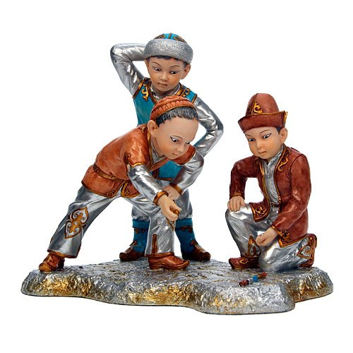
Шеберлік сабағы
«Ұмытылған құндылықтарды қайта жаңғырту»
(асықтармен ойнай отырып, балаларды оқытамыз)

Slide 3
Мақсаты: «Рухани жаңғыру» бағдарламалық мақала идеясын жүзеге
асыру, ұлттық ойындарға деген қызығушылықтарын арттыру, педогогтармен іс- тәжірибе алмасу.
Өзектілігі: электрондық ойындардан шектеп,ұмыт болып бара жатқан асық ойынын, қазіргі заман талабына сай жаңаша түрде өңдеп, асыққа деген қызығушылықтарын арттыру

Slide 4
Асықты лото
«Асықты лото»
Мақсаты: зейінін, есте сақтау қабілетін, байқампаздығын, ұсақ қол моторикасын дамыту, дыбыстарды дұрыс айтуға дағдыландыру; түстерді бекіту;
Ойының шарты: түрлі-түсті асықтардың суреті бар карточкалар таратылады. Бастауыш дорбадан бір асықты алып, мысалы, жасыл деп айтады. Ал қалғандары алдарындағы карточкаларынан сол түске байланысты асықты басады. Бір карточкада екі бірдей түс болуы мүмкін. Сондықтан кім бірінші карточкадағы асықтарын басып болса сол жеңімпаз болып, келесі ойынды сол бастайды.

Slide 5
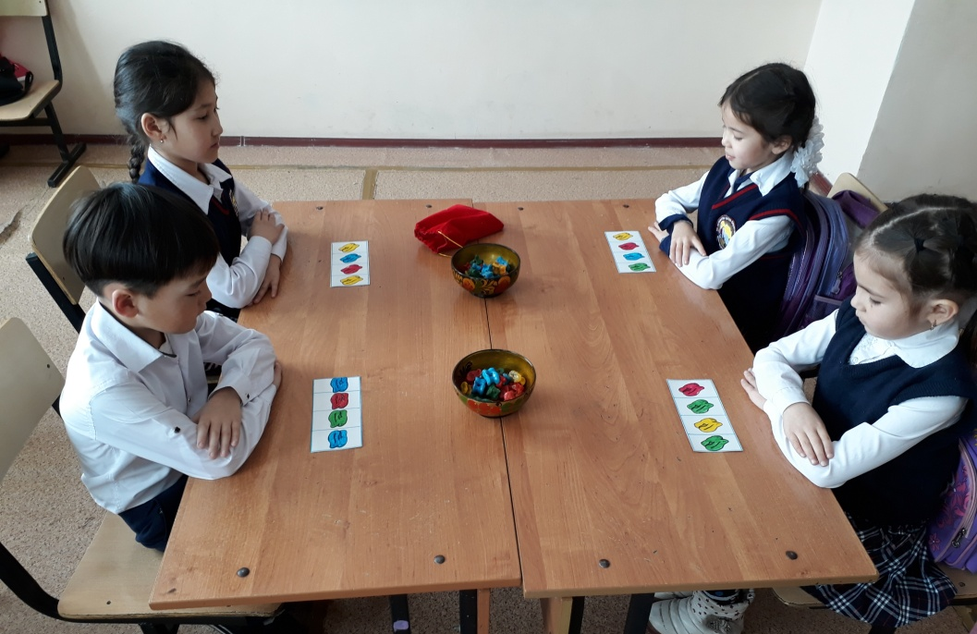
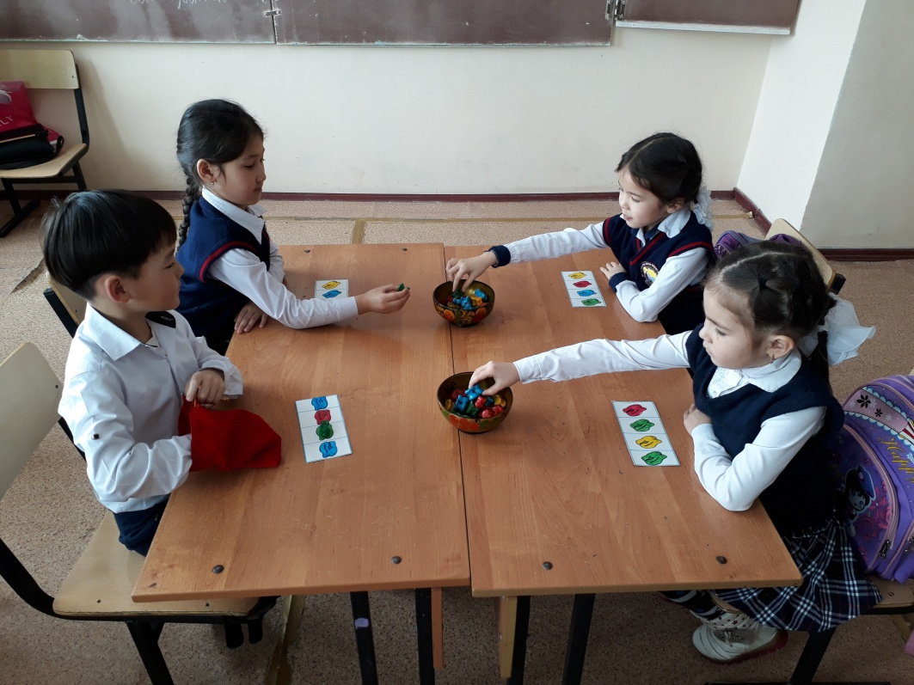

Slide 6
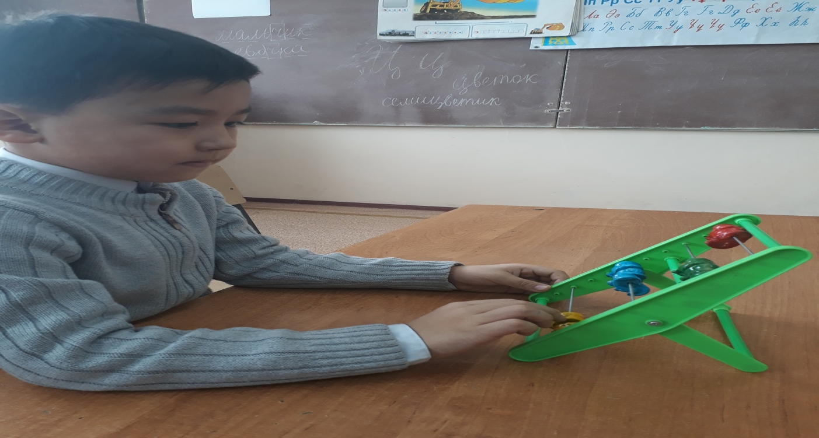
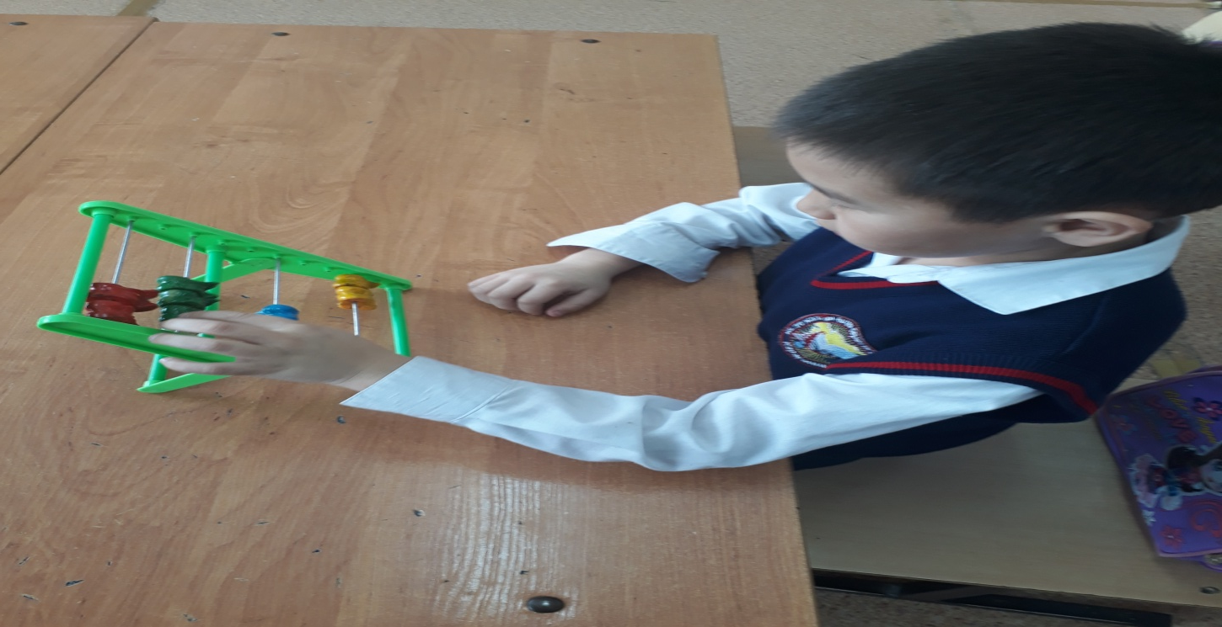

Slide 7
1. Ойын
2. Өлең оқу
3.Ашық , жабық сұрақтар
4. Қазақ математиктерін жылмен сәйкестендіру
Шотты ойын
Мелодия

Slide 8
«Асык ату»
Мақсаты: мергендікке үйрету,ұсақ қол мотрикасын дамыту, көздеу арқылы көру қабілетін жақсарту; дене бұлшық еттерін жетілдіру.
Ойынның шарты: Шеңберге түрлі-түсті асықтар тізіледі.Көздеп тұрып сол асықтардың біреуін атады. Бұл жерде шеңберден шығару міндетті емес, асықты атып құлатып,түскен тарпсырманы орындайды.

Slide 9
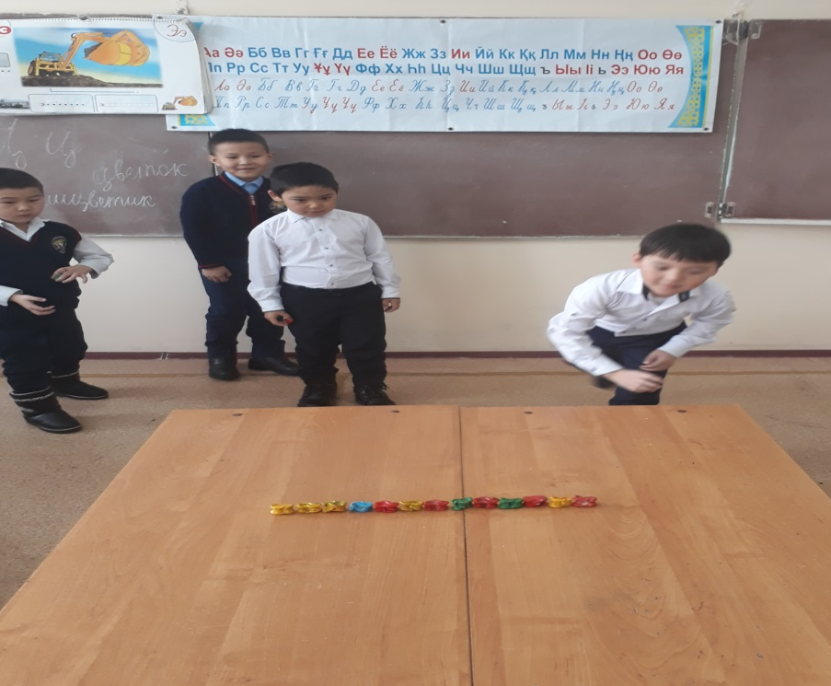
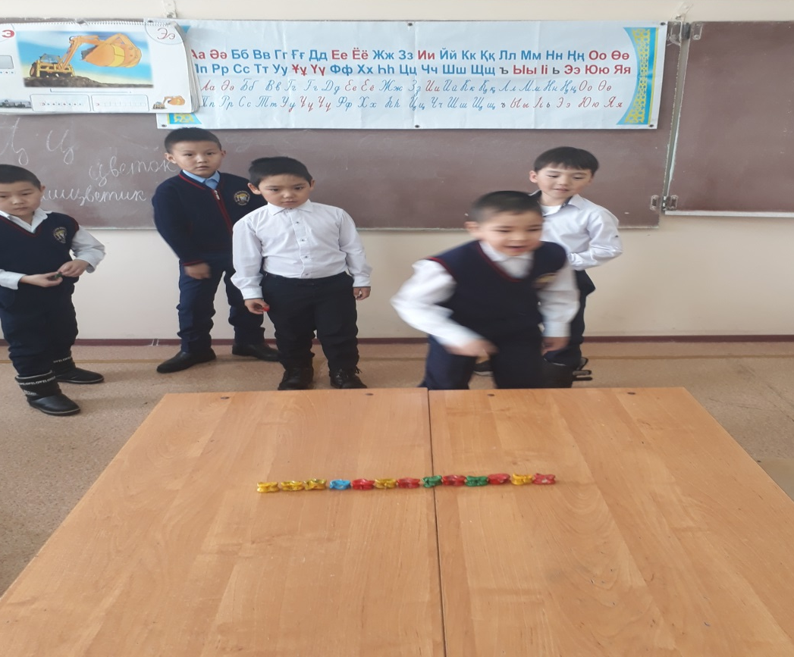

Slide 10
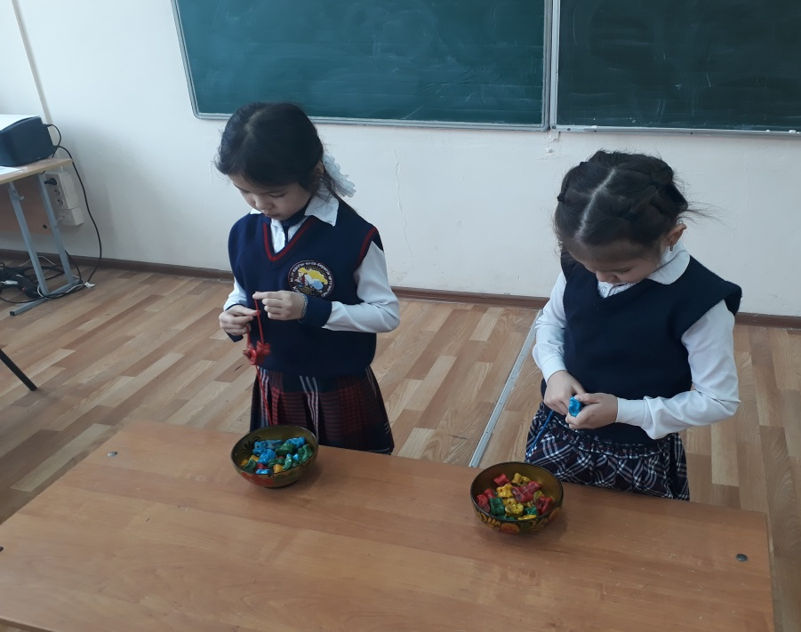

Сергіту сәті

Slide 11
«Түсіне қарай жина»
«Түсіне қарай жина»
Мақстаты: Түстерді бекіте отырып шапшаңдыққа, ептілікке үйрету, ұсақ қол моторикасын дамыту;
Ойынның шарты: Жерге түрлі-түсті асықтар шашылады, жатқан асықтарды дорбаның түсіне қарай жинау ұсынылады. Жинаған асықтарын санайды. Қоржынның ішіндегі сұрақтарға жауап береді.

Slide 12
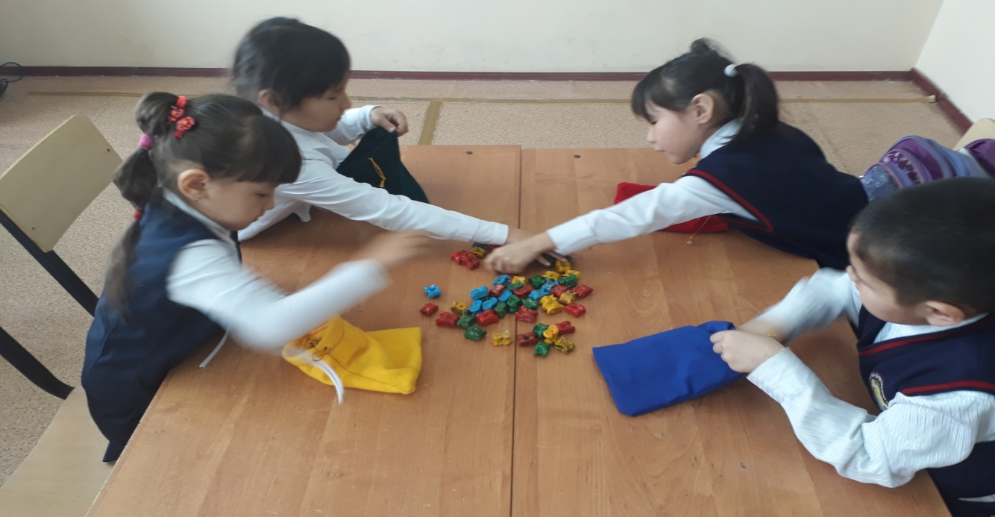
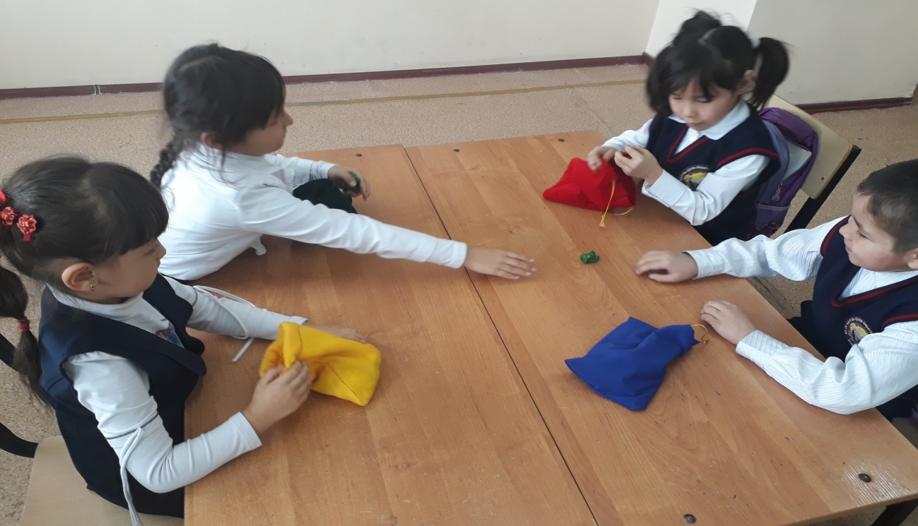

Slide 14
Көк түс – жан тыныштығын, молшылықты, татулықты білдіреді.
Сары түс – жеңілдік пен қуанышты, сабырсыздықты, нұр сәулені білдіреді.
Қызыл түс – түстердің ішіндегі ең жылы түс. Бұл түсті сөзшең адамдар таңдайды, және еркектердің көпшілігіне ұнайды.
Жасыл түс – еркіндікке деген жігерлікті, табандылықты, мақсаткерлікті, өзімшілдікті, «Мен» деп өзіне жоғары баға берушілікті білдіреді.

Slide 15

Бағалау

Slide 16
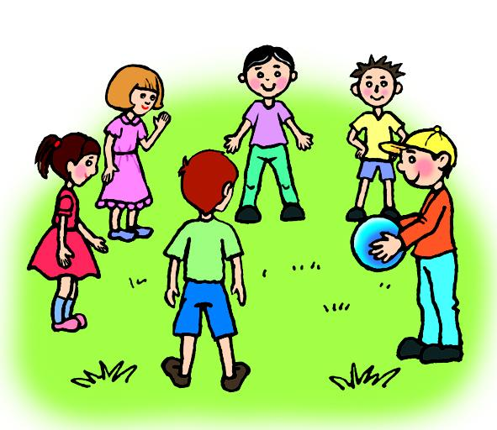
Рефлексия

Slide 17
Назарларыңызға рахмет !

